Slide 1
Муниципальное образовательное учреждение
«Средняя общеобразовательная школа № 29»
г. Ставрополя с углубленным изучением отдельных предметов
Школьный театр как средство развития творческой индивидуальности, инициативы и формирования личности
учитель физики
Булах Ольга Петровна
229-760-340

Slide 2
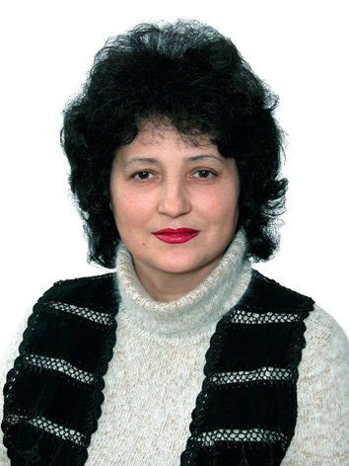
Плох тот путешественник, который, выйдя в открытое море, считает, что земли нет нигде.
Ф. Бэкон

Slide 3
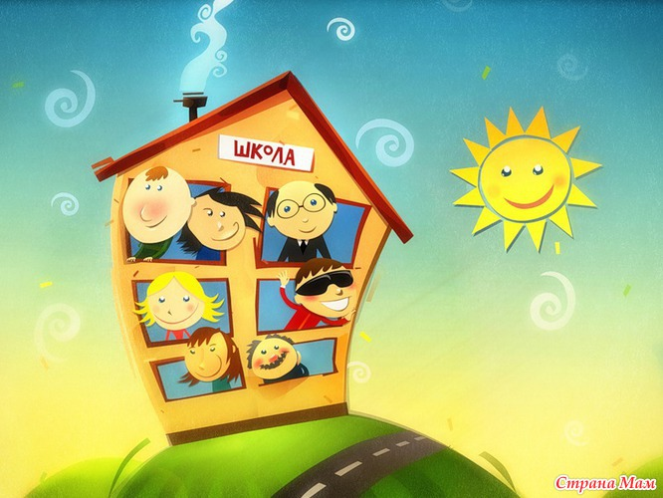

Slide 4
«Быть и казаться»

Slide 5
«Потребность во внешнем выражении душевных процессов, переживаний и впечатлений есть насущная необходимость для детей, и детское искусство – не забава, так себе, между прочим, а часто самая настоятельная потребность, входящая глубоко в личную жизнь ребенка»
С.Т. Шацкий

Slide 6
Есть много сторон детской жизни, глубоких и серьезных переживаний, которые ищут выхода и, не находя его, остаются скрытыми, давят на психику, становясь источником капризов и непонятных заболеваний.

Slide 7
Два основных направления деятельности детского театрального творчества
Первое развивается и функционирует на базе внешкольных учреждений (клубов, дворцов культуры, школ искусств);
Второе связано с использованием средств театрального искусства в условиях общеобразовательной школы.

Slide 8
Вовлечение детей в активную творческую деятельность во внеклассной работе – это эффективное средство развития способностей детей, их творческой индивидуальности, инициативы и формирования личности.

Slide 9
Искусство театра – это коллективное искусство.
Первостепенная задача - воспитание у детей элементарных навыков необходимых для коллективной творческой работы:
собранность,
организованность,
ответственность,
дисциплинированность,
чувство «локтя» партнёра.
внимания,
преодоление смущения,
застенчивости, скованности.

Slide 10
Задачи:
способствовать развитию мотивов единения и общности детей в коллективе;
создавать условие для реализации индивидуальности и творческой самобытности каждой личности;
создать социально- культурную среду для позитивного развития личности.

Slide 11
Переживая важные ситуации, ребёнок по-новому осознаёт проблемы, свою реакцию, отношения к событиям, ценностям, к конкретным людям. Он открывает новые возможности построения отношений и самореализации. В условиях драматической импровизации ребёнок получает возможность улучшить самого себя. Театр превращается в средство, помогающее детям отыскать потерянные, скрытые области своего «я» и выразить их.

Slide 13
Участие в театральных постановках несомненно оказывает влияние на формирование вкуса, приобщает школьников к миру прекрасного, находит положительный отклик в их душах.

Slide 14
«Воспитание должно обеспечить гармонию человека с самим собой через определение им гармонии с другими: обществом, природой, человеческой деятельностью»
Т.И. Баева

Slide 15
Динамика положения личности в коллективе

Slide 16
Динамика качеств личности
( средний балл по классу)

Slide 17
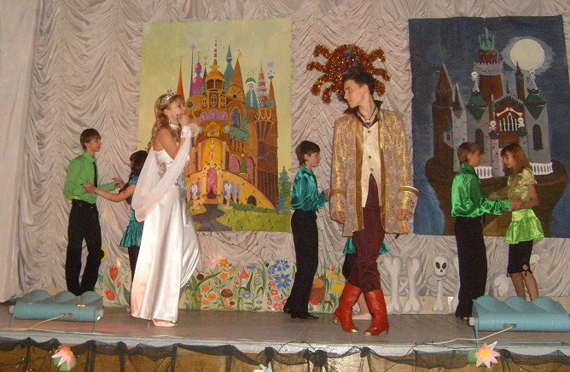
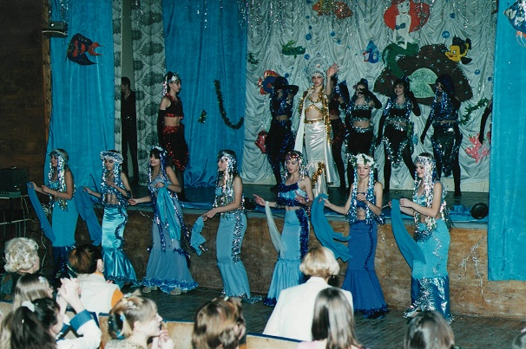
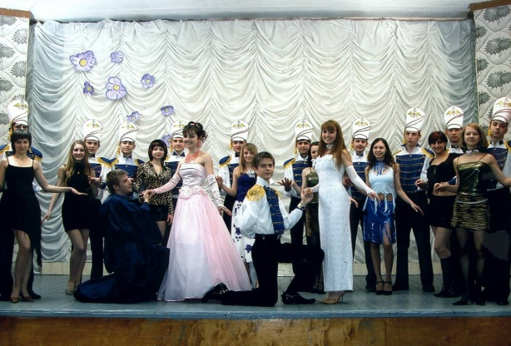

Slide 18
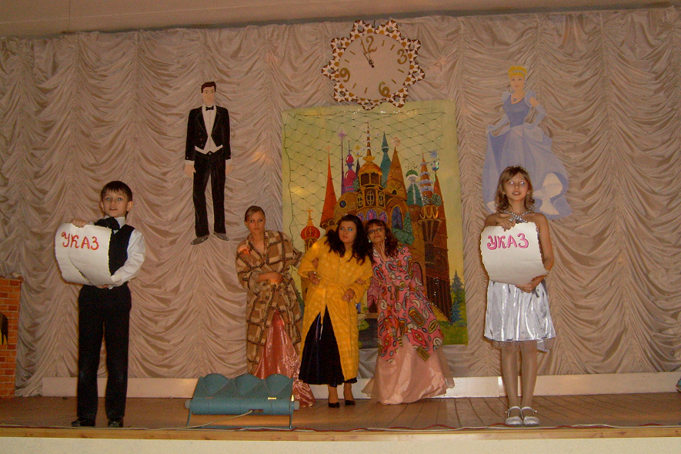
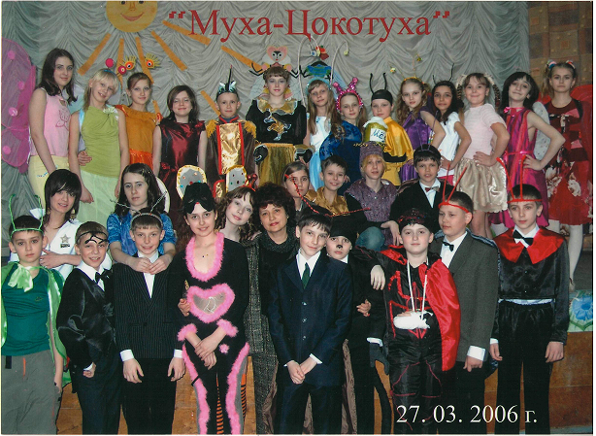

Slide 19
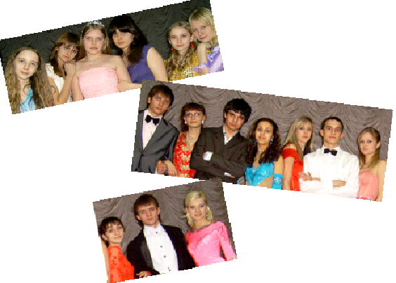
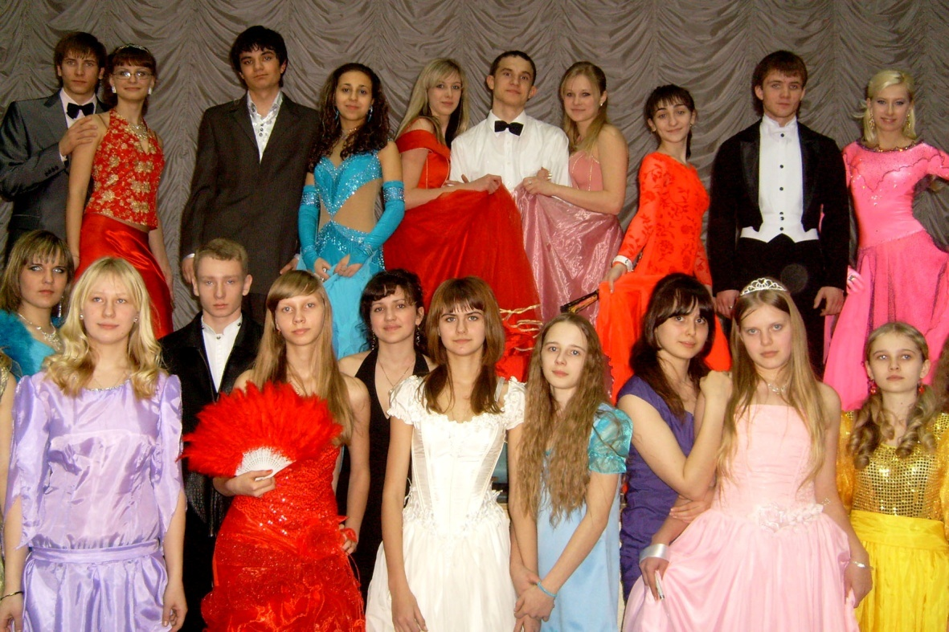

Slide 20
Копии дипломов различных конкурсов

